Slide 1


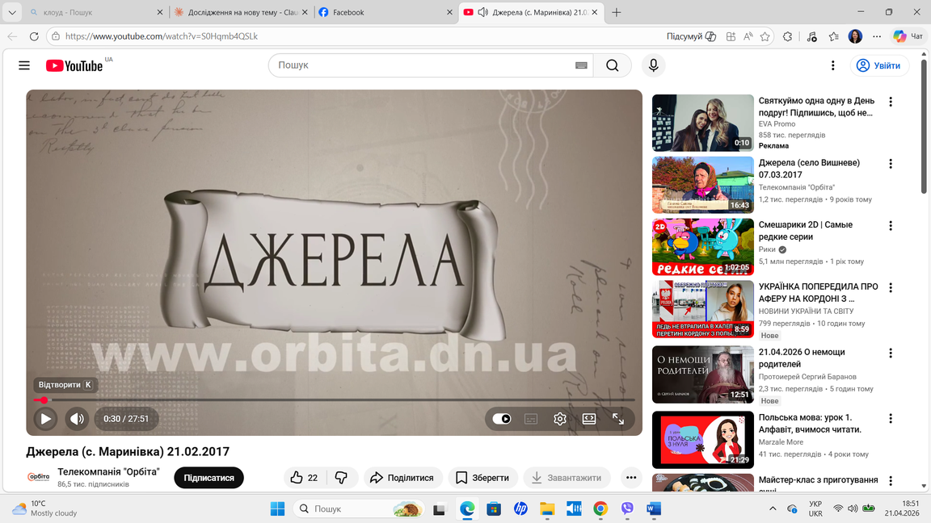
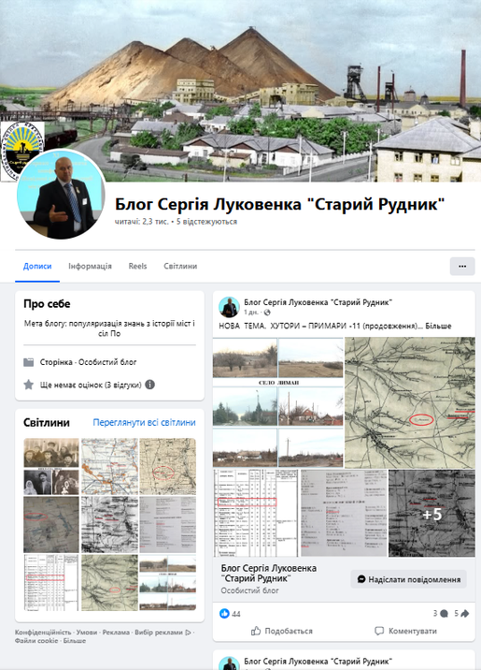
КОНКУРС “МАН-ЮНІОР ДОСЛІДНИК-2026”
Тема: «Взаємний вплив культур менонітів-колоністів та українців колонії Мемрик Покровського району Донецької області»
Виконала: учениця 10 класу Комунального закладу Желаннівський навчально-виховний комплекс: загальноосвітня школа І-ІІІ ступенів-дошкільний навчальний заклад Очеретинської селищної військово-цивільної адміністрації Покровського району Донецької області
Ящук Каміла
Науковий керівник: вчитель історії та правознавства
Сергієнко Світлана

Slide 2

МЕТА:
НА ОСНОВІ АНАЛІЗУ СУЧАСНИХ МЕДІАДЖЕРЕЛ ТА КРАЄЗНАВЧИХ ДОСЛІДЖЕНЬ ДОСЛІДИТИ ДВОСТОРОННІЙ ХАРАКТЕР КУЛЬТУРНОГО ОБМІНУ МІЖ МЕНОНІТСЬКИМИ КОЛОНІСТАМИ ТА МІСЦЕВИМ УКРАЇНСЬКИМ НАСЕЛЕННЯМ У ЧОТИРЬОХ СЕЛАХ КОЛОНІЇ МЕМРИК; ВИЯВИТИ КОНКРЕТНІ ПРОЯВИ ЦЬОГО ВЗАЄМОВПЛИВУ В ГОСПОДАРСЬКІЙ, МОВНІЙ ТА ПОБУТОВІЙ СФЕРАХ; СИСТЕМАТИЗУВАТИ РЕЗУЛЬТАТИ У ЗВЕДЕНІЙ ПОРІВНЯЛЬНІЙ ТАБЛИЦІ ПО КОЖНОМУ СЕЛУ.
ЗАВДАННЯ:
  охарактеризувати історичні умови заснування колонії Мемрик та роль менонітських громад Гальбштата та Гнаденфельда у розвитку регіону.
  проаналізувати контент відеосерії «Джерела» та матеріали блогу С. Луковенка для виявлення фактів міжкультурної взаємодії.
  визначити конкретні господарські технології, архітектурні риси та побутові звичаї, що були запозичені українцями у менонітів.
  дослідити зворотний вплив української культури (мова, кухня, спільна праця) на життя колоністів.
  систематизувати результати у зведеній порівняльній таблиці для кожного з чотирьох досліджуваних сіл

Slide 3
ОБ’ЄКТ:
процес культурного обміну між менонітськими колоністами та місцевим українським населенням колонії Мемрик наприкінці XIX — у першій половині XX ст.
ПРЕДМЕТ:
конкретні форми взаємних культурних запозичень — господарські технології, архітектура, мова, побут, особисті міжкультурні зв’язки — зафіксовані у відео серіях «Джерела» та блогу Сергія Луковенка «Старий Рудник».

Slide 4
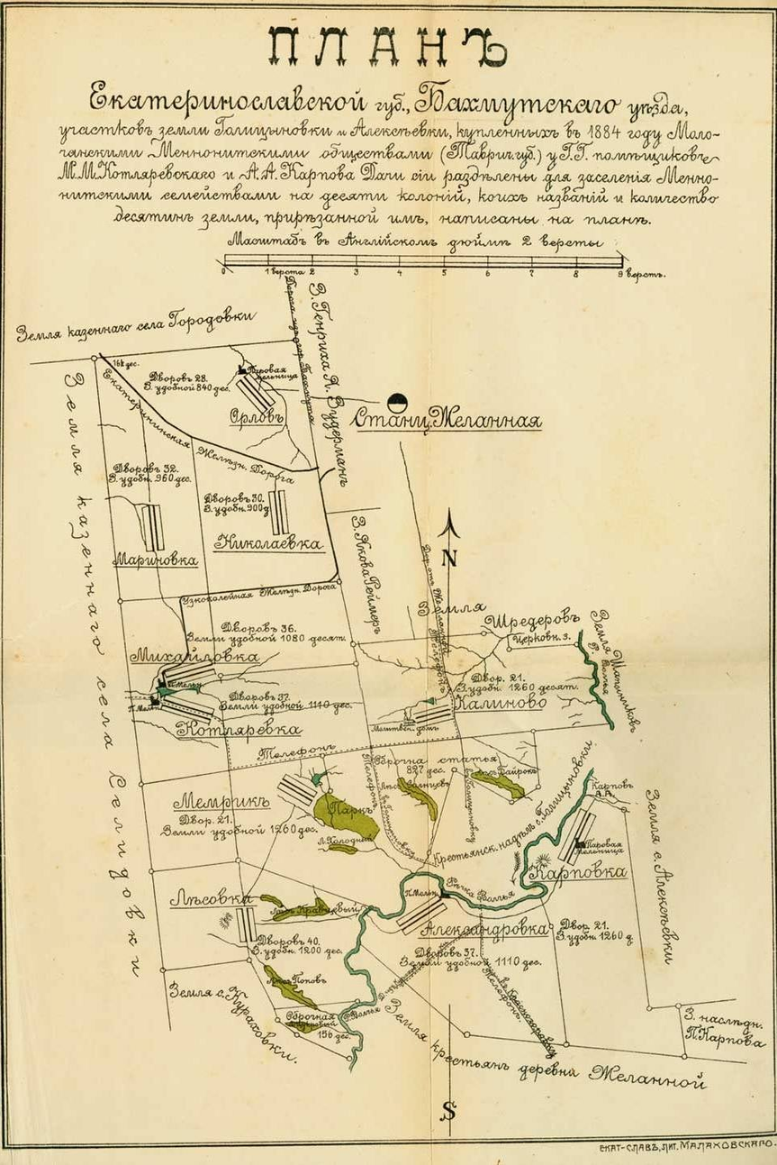

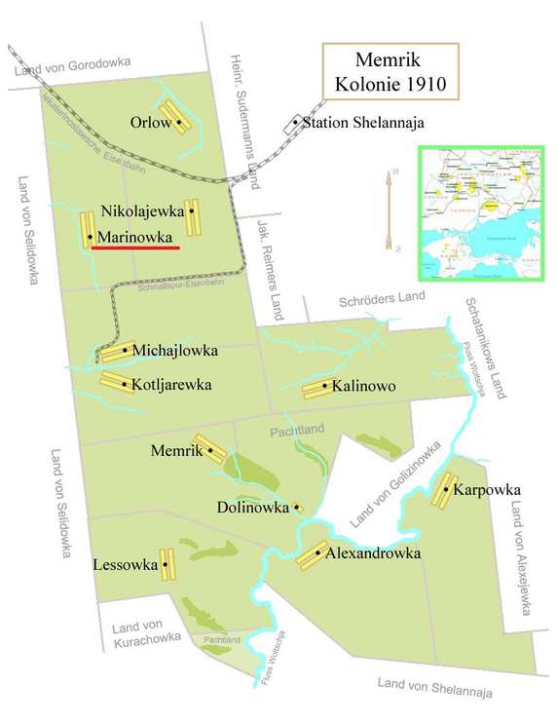
ЗАСНУВАННЯ КОЛОНІЇ МЕМРИК (1884): 4 ДОСЛІДЖЕНИХ СІЛ
1885 РІК. ОБЩИНИ ГАЛЬБШТАТА Й ГНАДЕНФЕЛЬДА КУПУЮТЬ 12 000 ДЕСЯТИН У ПОМІЩИКІВ КОТЛЯРЕВСЬКОГО І КАРПОВА ЗА 605 000 РУБЛІВ. ТАК НАРОДЖУЄТЬСЯ КОЛОНІЯ МЕМРИК — ДЕСЯТЬ СІЛ НА ДОНБАСІ, ДЕ МЕНОНІТИ Й УКРАЇНЦІ СТАЮТЬ СУСІДАМИ.

Slide 5
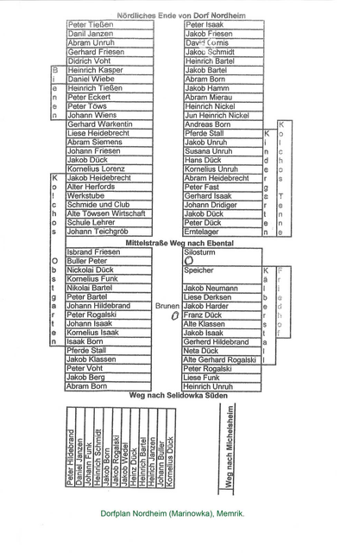

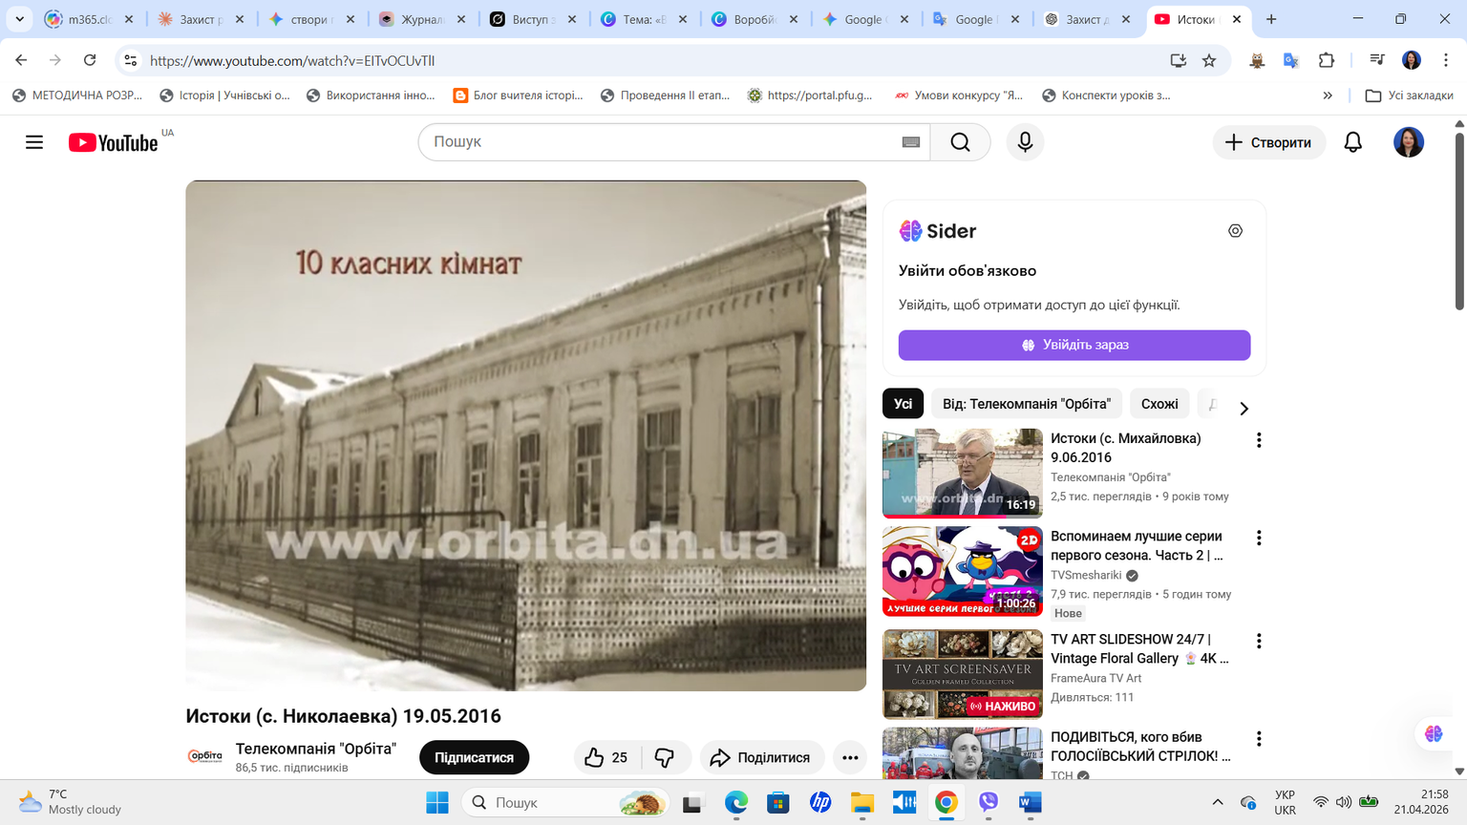
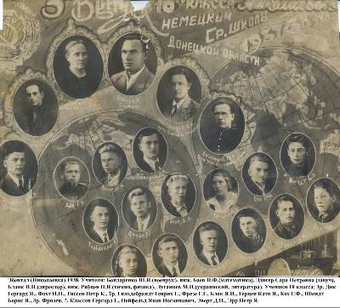
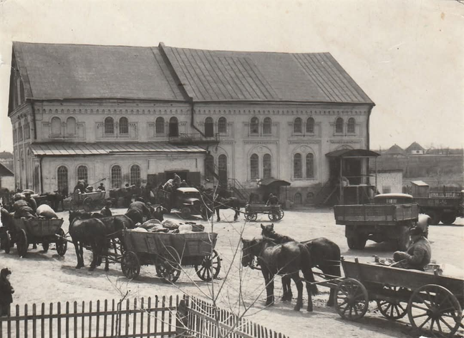
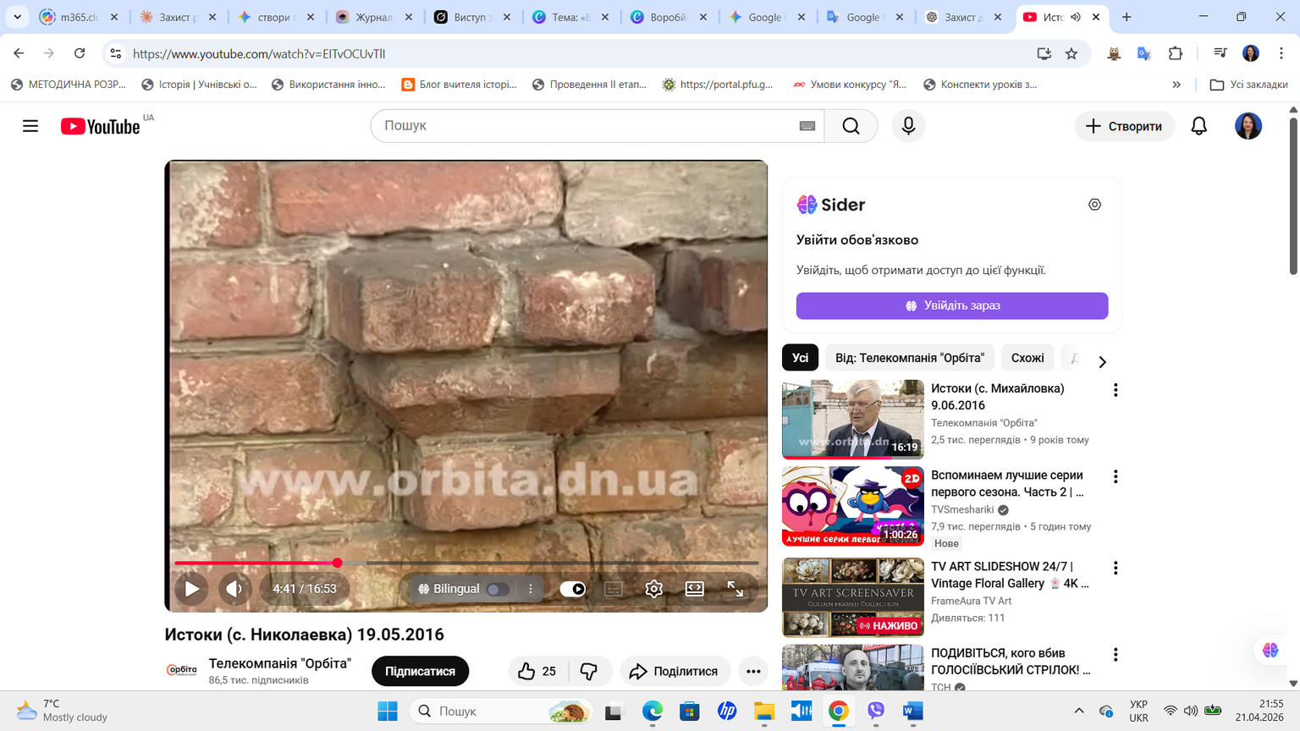
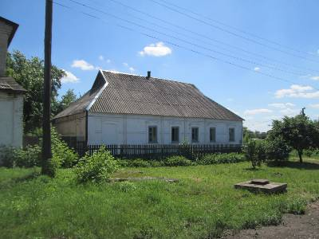
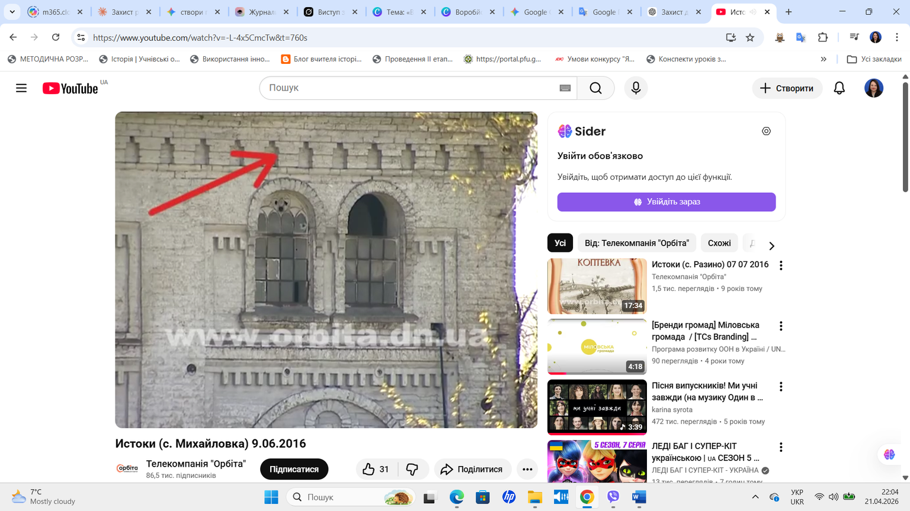
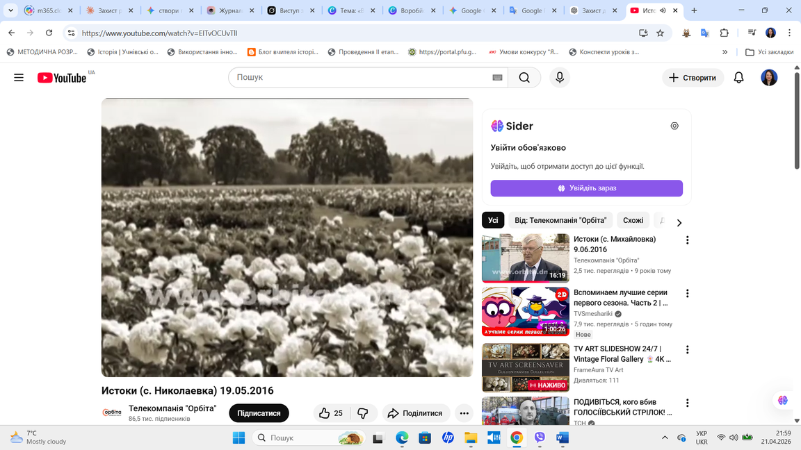
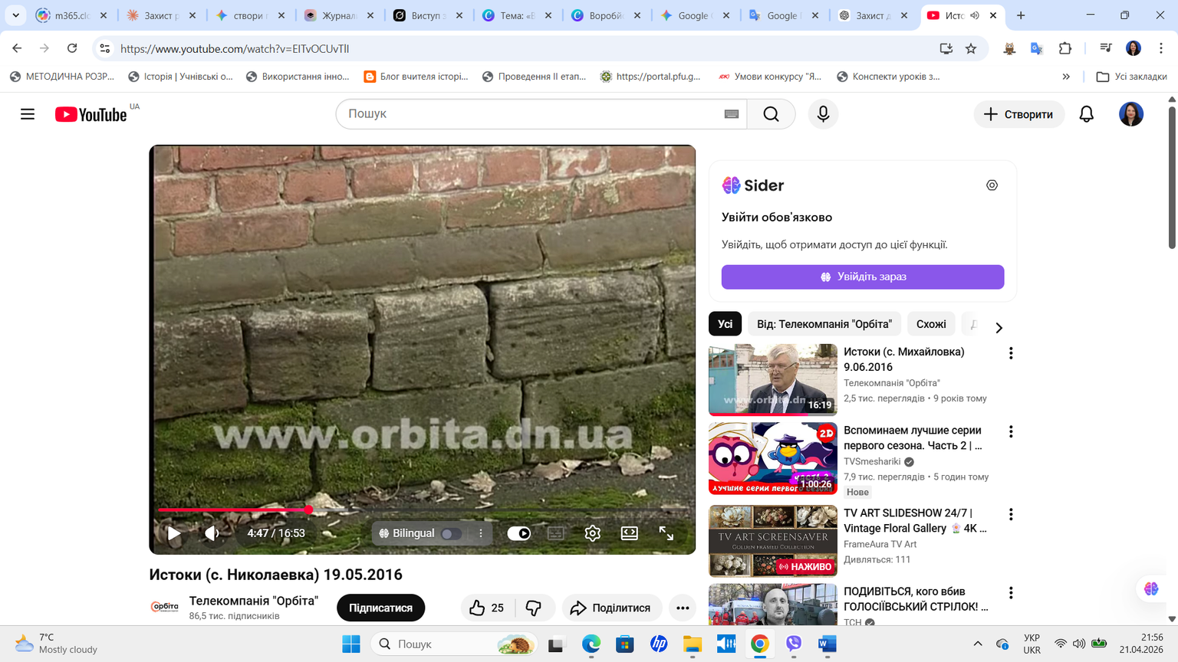
ЩО ПРИНЕСЛИ МЕНОНІТИ
МЕНОНІТИ → МІСЦЕВІ
Паровий млин, вальцевий помол, вузькоколійка
Муровані будинки з тесаного каменю та цегли
Глибокі криниці — до 30 м
Молокозавод, коптильня, породисті коні
Школа на 900 учнів з 5 сіл
Розсадник саджанців, нові сорти яблунь і груш

Slide 6

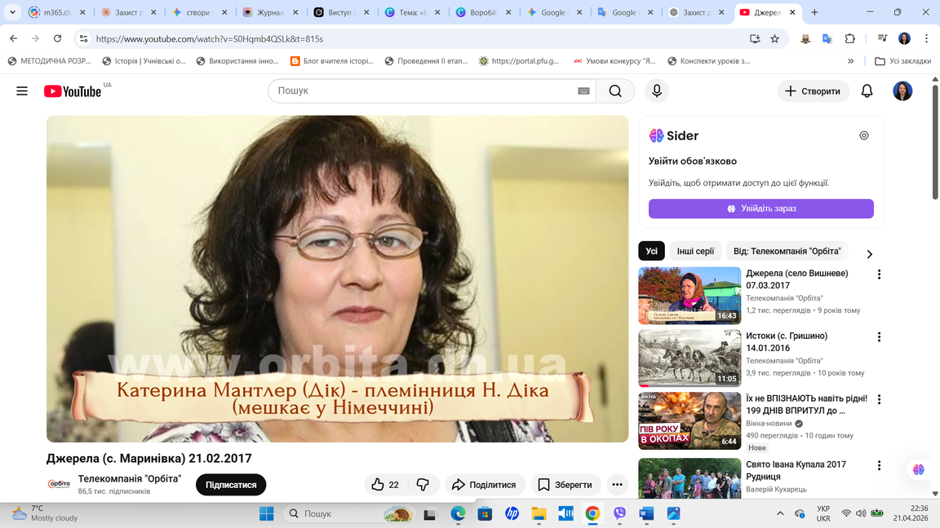
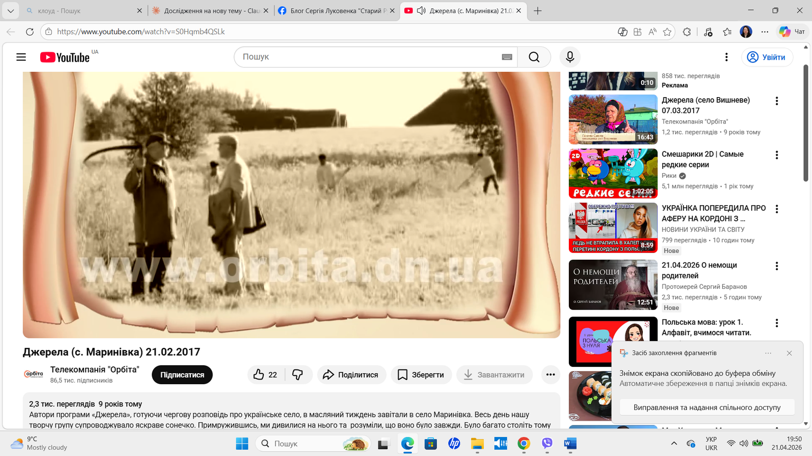
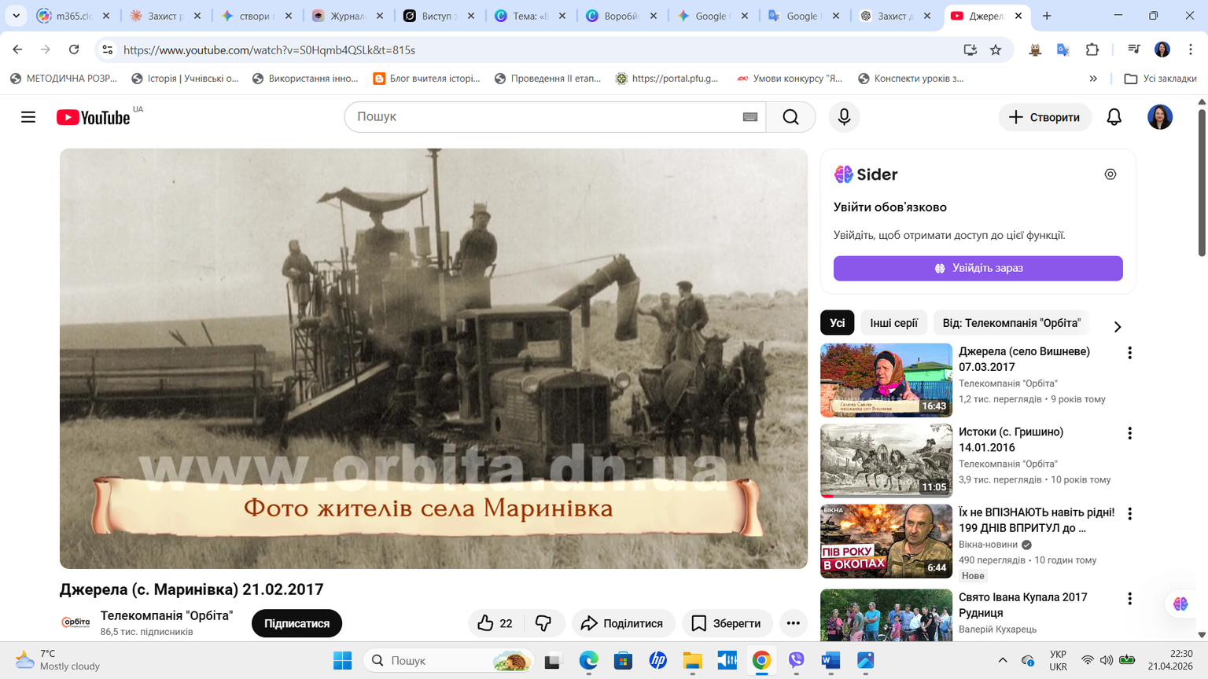
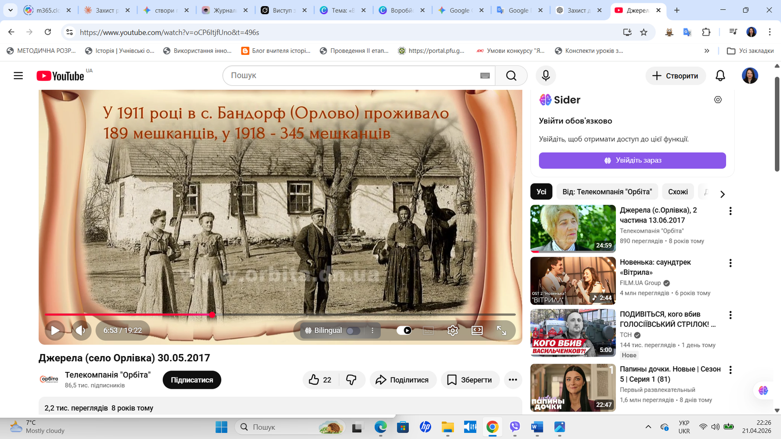
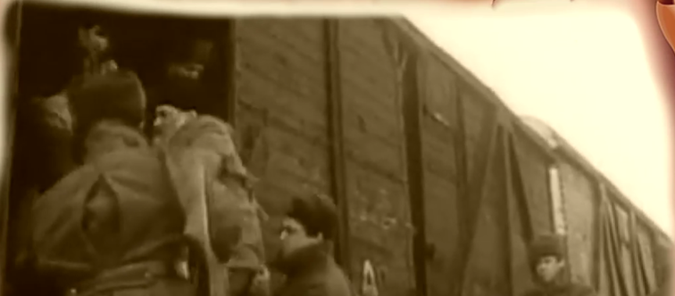
ЩО ЗАСВОЇЛИ МЕНОНІТИ
МІСЦЕВІ → МЕНОНІТИ
Українська мова — пам'ятали після депортації
Місцеві норми поведінки і побутові звичаї
Толока — спільна праця під час жнив
Квашення, сушіння, соління — кухня сусідів
Ярмаркова культура Гришиного (Покровськ)
Особисті родинні зв'язки
«УКРАЇНСЬКУ МОВУ ПАМ’ЯТАЮ ДО СИХ ПІР».

Slide 7
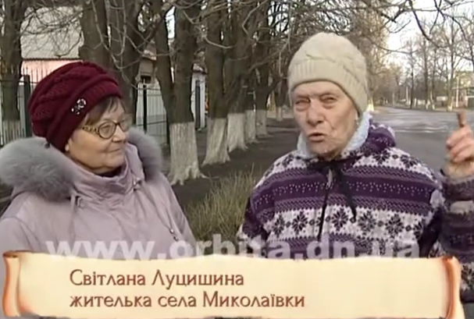
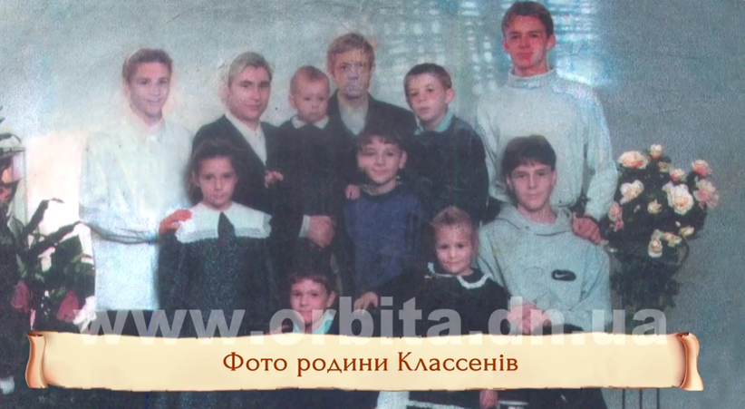
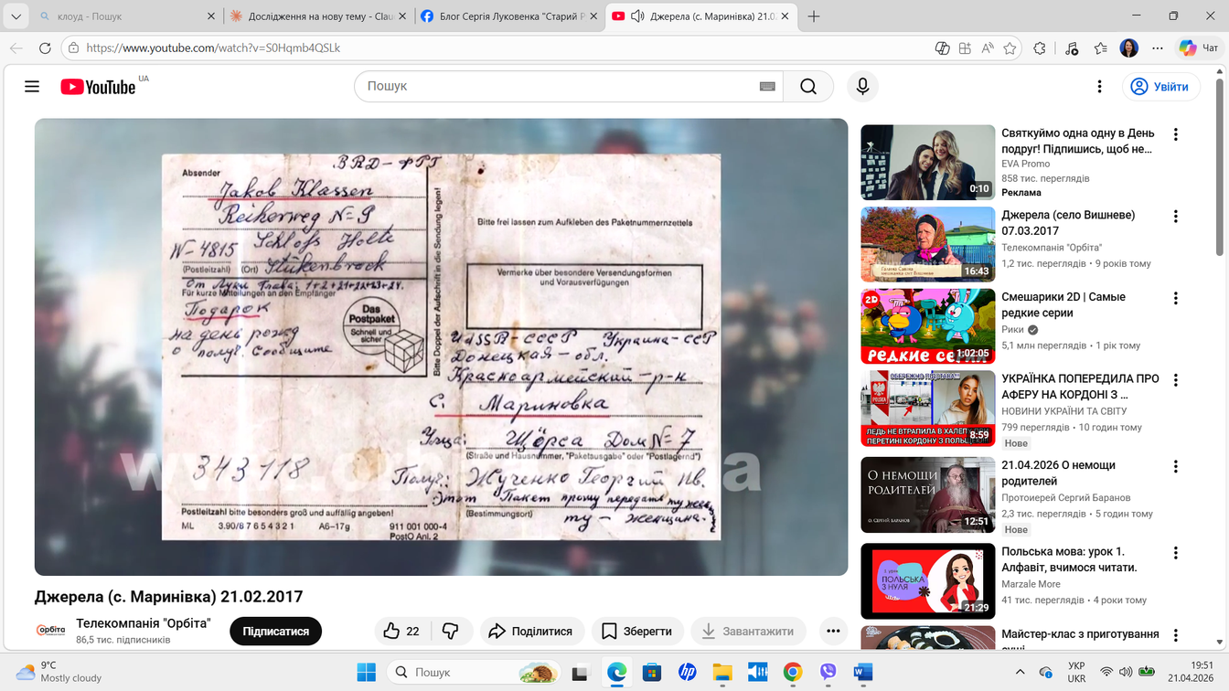
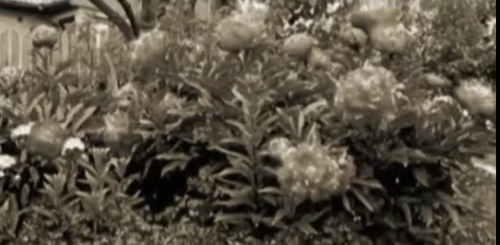
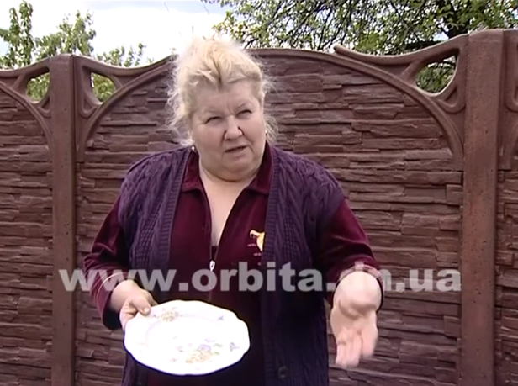
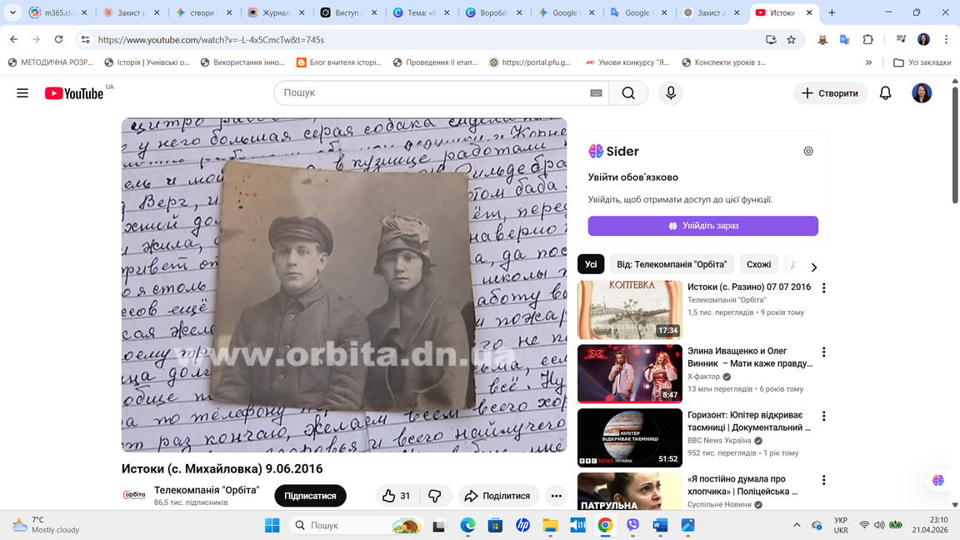
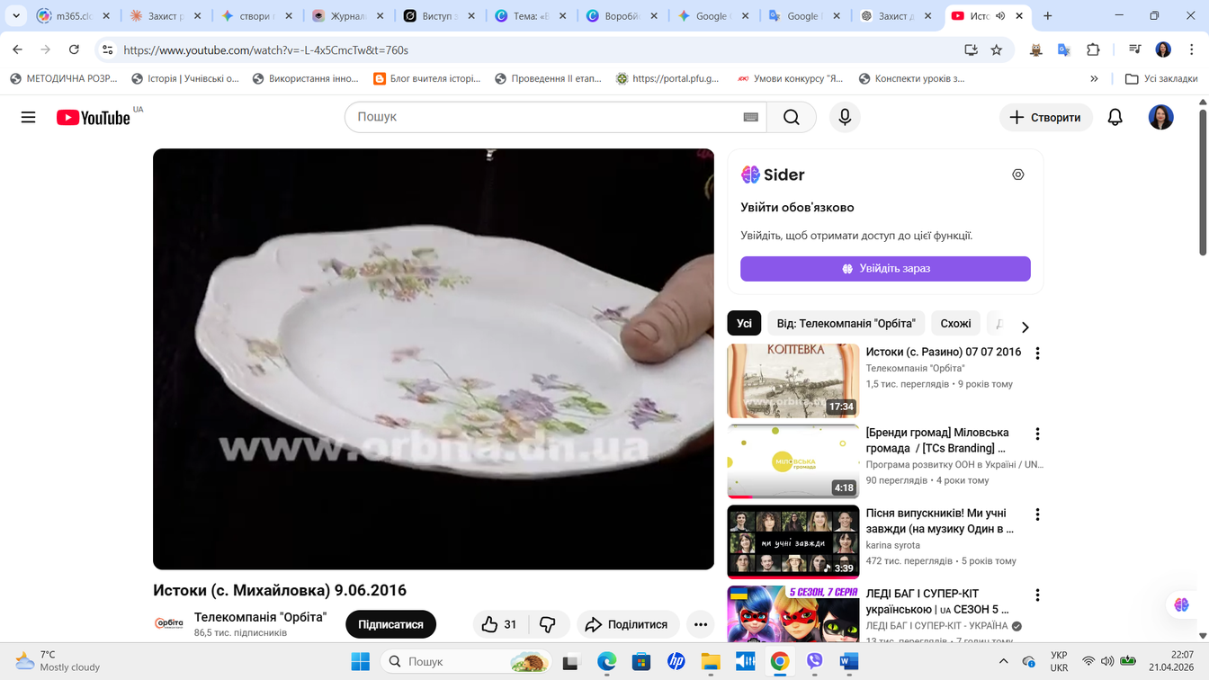
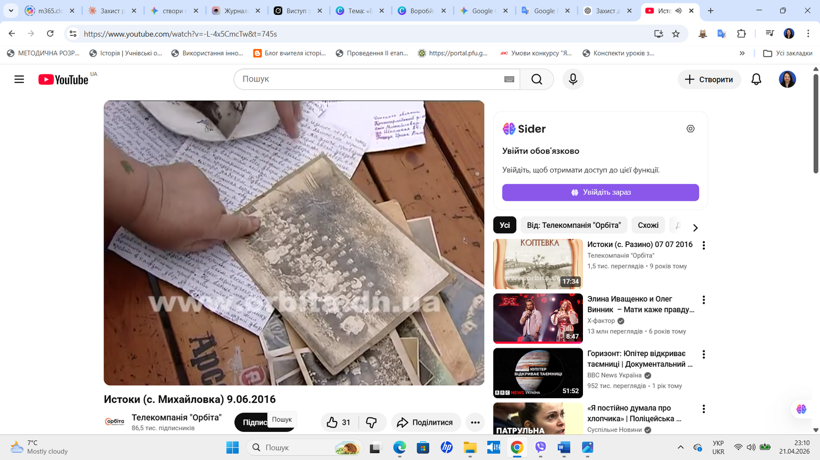
ЗАДОКУМЕНТОВАНІ ВИПАДКИ ЗБЕРЕЖЕННЯ МІЖКУЛЬТУРНИХ ЗВ'ЯЗКІВ
  Родина Классенів та Лідія Жученко, Маринівка.
Луцишина Світлана Юріївна, Миколаївка.
Родина
Лікберг
Пішук Ірина Валеріївна, Михайлівка.

Slide 8
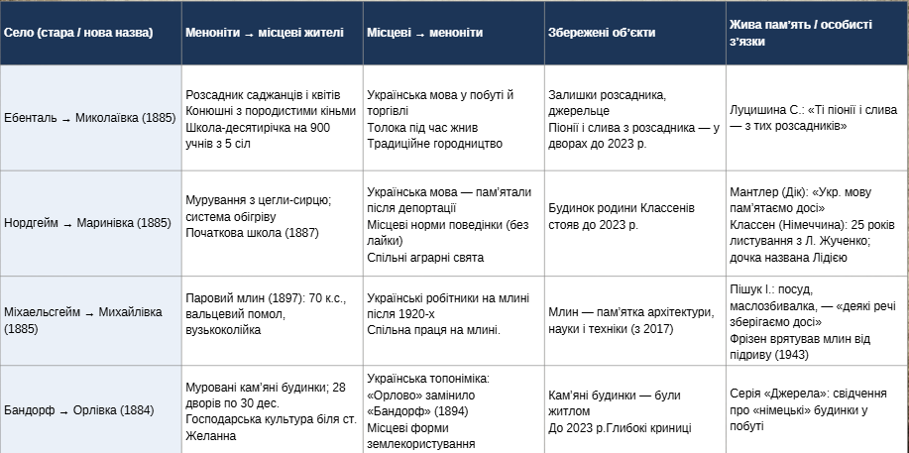
ЗВЕДЕНА ПОРІВНЯЛЬНА ТАБЛИЦЯ: ВЗАЄМНИЙ ВПЛИВ КУЛЬТУР У ЧОТИРЬОХ СЕЛАХ КОЛОНІЇ МЕМРИК

Slide 9
МЕТОДОЛОГІЯ ТА РЕЗУЛЬТАТИ ДОСЛІДЖЕНЬ
МЕТОД:
контент-аналіз 5 відеовипусків серій «Джерела»; порівняльний аналіз блогу Сергія Луковенка «Старий Рудник».
РЕЗУЛЬТАТИ:
по 4 селах виявлено приклади впливу від менонітів до місцевих і приклади зворотного впливу; результати систематизовано у зведеній таблиці.
АНАЛІЗ РЕЗУЛЬТАТІВ:
культурний обмін у колонії Мемрик мав рівноправний двосторонній характер і не перервався з відходом колоністів — він тривав через збережені будівлі до 2023 року (окупована територія), речі та людську памʼять.

Slide 10
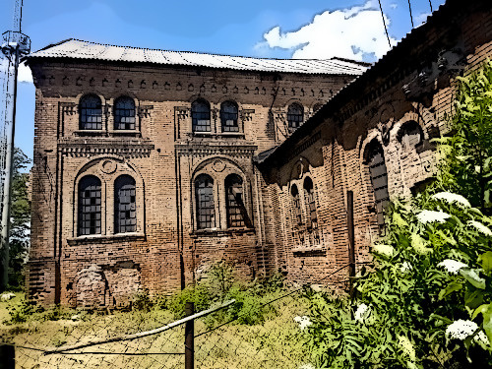
ВИСНОВКИ
МЕНОНІТИ ЗАЛИШИЛИ ТЕХНОЛОГІЇ, АРХІТЕКТУРУ І САДИ
МІСЦЕВЕ НАСЕЛЕННЯ ЗБАГАТИЛО КОЛОНІСТІВ МОВОЮ, КУХНЕЮ І ФОРМАМИ СПІЛЬНОЇ ПРАЦІ
В УМОВАХ ВОЄННОГО ЧАСУ ДОКУМЕНТУВАННЯ ЦІЄЇ СПАДЩИНИ Є НАГАЛЬНИМ ЗАВДАННЯМ

Slide 11
ДЯКУЮ
ЗА УВАГУ

Slide 12
Список використаних джерел та літератури
1. Джерела. Село Миколаївка (кол. Ебенталь) [Електронний ресурс] // YouTube. URL: https://www.youtube.com/watch?v=EITvOCUvTlI (дата звернення: 10.04.2026).
2. Джерела. Село Михайлівка. Млин [Електронний ресурс] // YouTube. URL: https://www.youtube.com/watch?v=-L-4x5CmcTw (дата звернення: 10.04.2026).
3. Джерела. Село Маринівка (кол. Нордгейм) [Електронний ресурс] // YouTube. URL: https://www.youtube.com/watch?v=S0Hqmb4QSLk (дата звернення: 10.04.2026).
4. Джерела. Село Орлівка. Частина 1 [Електронний ресурс] // YouTube. URL: https://www.youtube.com/watch?v=oCP6ItjfUno (дата звернення: 10.04.2026).
5. Джерела. Село Орлівка. Частина 2 [Електронний ресурс] // YouTube. URL: https://www.youtube.com/watch?v=NtpogMFn3nc (дата звернення: 10.04.2026).
6. Блог Сергія Луковенка «Старий Рудник» [Електронний ресурс] // Facebook. URL: https://www.facebook.com/100064225505723 (дата звернення: 09.04.2026).
7. Архів фото та інформації краєзнавця Овсяник Л.В.

